Slide 2
数学一年级下北数
期末综合模拟达标卷(一)

Slide 11
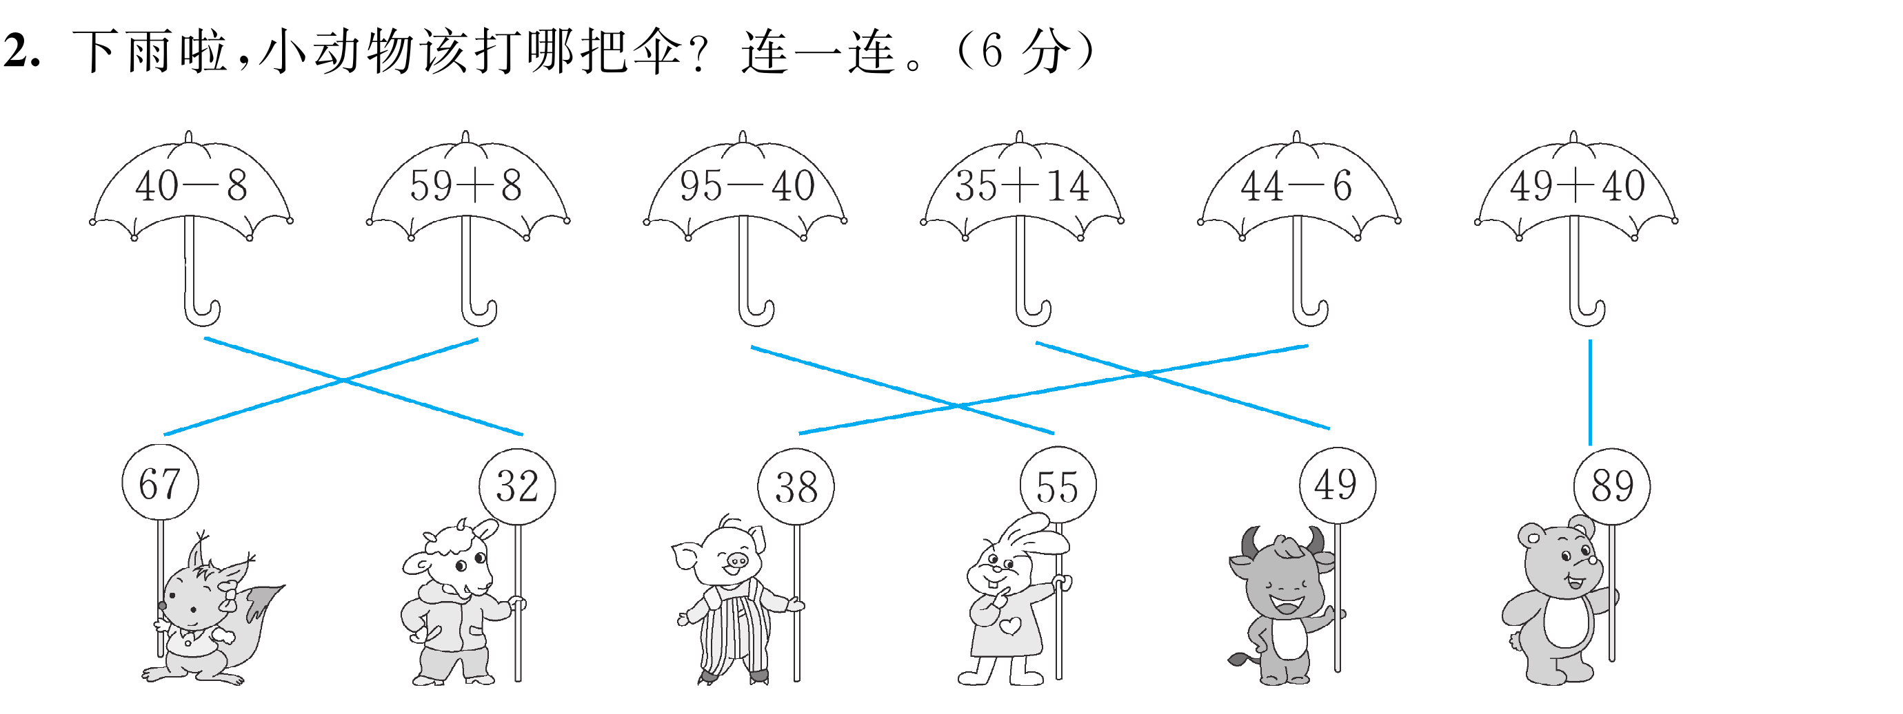

Slide 15
